Slide 1
Unity入门
SAST 24’ Unity Tutorial,
Lecture 1

Slide 2
目录
3D图像引擎和Unity简介
Unity环境配置
Unity编辑器使用
GameObject介绍
Prefab介绍
C# Script入门（详见后续课程）

Slide 3
1.1
3D图像引擎和Unity简介

Slide 4


3D图像引擎
3D图像引擎是一种用于生成、处理和渲染三维图像的计算机软件系统。它们在视频游戏、电影特效、虚拟现实（VR）、增强现实（AR）以及各种模拟和可视化应用中发挥着关键作用。
游戏《艾尔登法环》，From Software 2022
Apple Vision Pro，Apple Inc. 2024

Slide 5
核心功能
渲染（Rendering）
物理引擎（Physics Engine）
光照与阴影（Lighting and Shadows）
动画（Animation）
材质与纹理（Materials and Textures）
相机系统（Camera System）
想了解更多的同学可以学习一下计算机图形学（Computer Graphics）相关的知识 （https://sites.cs.ucsb.edu/~lingqi/teaching/games101.html）

Slide 6

Unity简介
Unity是一款由Unity Technologies开发的跨平台游戏引擎。它最初发布于2005年，现已成为开发2D和3D游戏以及交互式内容的热门工具
用Unity开发的知名游戏：绝大部分知名的手游！

Slide 7
Why Unity？
跨平台支持：Unity支持多个平台，包括Windows、MacOS、Linux、iOS、Android、WebGL、PlayStation、Xbox、Nintendo Switch等。这使得开发者可以轻松地将他们的游戏或应用发布到多个平台上。
强大的编辑器：Unity的编辑器直观且功能强大，允许开发者可视化地设计和调试游戏场景。编辑器中集成了大量的工具和插件，帮助开发者加快开发进程。
资源丰富的资产商店：Unity Asset Store提供了丰富的预制资源，包括模型、材质、动画、音效、插件等，开发者可以购买或免费下载并直接应用到自己的项目中，从而节省开发时间和成本。
……
最重要的一条：容易上手——学习Unity开发只管听酒井科协暑培就好了，而用Unreal开发要学的可就多了

Slide 8
About Our Course
Lecture 1：Unity入门
Lecture 2：Unity脚本基础与场景
Lecture 3：动画基础与VFX素材应用
Lecture 4：Unity UI 与 材质
Lecture 5： Unity项目组成结构与项目管理
我们会采取PPT+实操演示的方式讲解，所以打开Unity Hub一起来做吧！
学习我们的课程，你可以：
掌握Unity的基本使用方法
了解一些进阶的Unity功能
体验游戏制作的流程
制作出椅子能坐的3A大作

Slide 9
1.2
Unity环境配置

Slide 10
Unity环境配置
大部分同学应该在课前配置好开发环境了，我们在此简单展示一下过程给配置过程遇到困难的同学提供一些引导
在Unity官网下载跟操作系统匹配的Unity Hub（不要下载Tuanjie Hub）
点击下载的文件安装Unity Hub
打开Unity Hub并注册、登录账号
在“安装”页面选择“安装编辑器”，在“存档”中访问官网的长期支持版本，为方便演示在本教程中采用2022.3.8f1c1版本
恭喜你配置完成

Slide 11
1.3
Unity编辑器使用

Slide 12
Unity编辑器使用
首先，许可证吧
接下来，创建新项目很有用
请看展示

Slide 13
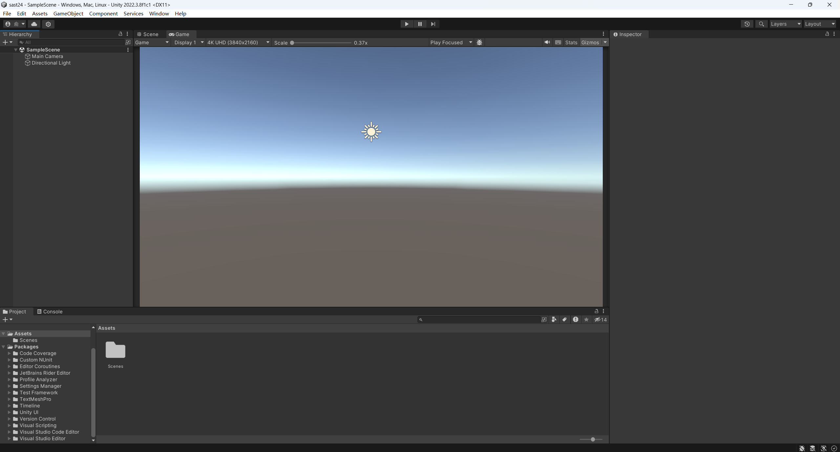
Unity编辑器界面
A、
C
B
D
E
F

Slide 14
Unity编辑器界面
A：工具栏提供最基本的工作功能。上方白色工具栏为基本操作和设置功能，下方黑色工具栏左侧是账户、云服务、版本管理等工具，中间是开始播放、暂停和步进按钮，右侧是历史记录、搜索、可见性和布局菜单按钮
B：Hierarchy（层级视图）用树状结构体现了场景中游戏对象的关系，是我们管理场景中游戏对象的重要工具
C：Scene/Game（场景/游戏视图）可以通过左上角的标签切换两种视图，场景视图中可以通过拖动、旋转等方式直观的编辑游戏场景，游戏视图则模拟游戏启动后的效果视图
D：Inspector（监视窗口）当我们选中游戏对象时，该窗口中可以对选中的游戏对象的属性进行查看和编辑
E：Project/Console（项目资源/控制台）可以通过左上角的标签切换，项目资源类似于文件资源管理器/访达，控制台则显示编译运行时错误、警报以及日志
F：底部状态栏提供有关各种 Unity 进程的通知，以及对相关工具和设置的快速访问。

Slide 15
Unity编辑器界面
请看展示

Slide 16
Unity项目的导出
假设我们做完了游戏，想要给别的旅行者/开拓者分享，或者登录应用市场爆他们的金币，该怎么做呢？？
Unity提供了方便的导出功能，可以导出到各种平台（PC，Mac，Web，iOS，Android，PlayStation等）
请看展示

Slide 17
1.4
GameObject介绍

Slide 18
GameObject（游戏对象）介绍
GameObject是 Unity中最重要的概念
如果你学过面向对象程序设计（尤其是Java），回想一下对象的概念……
游戏中的每个对象（从角色和可收集物品到光源、摄像机和特效） 都是GameObject
我们怎么控制每个GameObject在游戏中的外观、位置、功能和行为？
向GameObject他们添加Component
创建一个GameObject：请看展示

Slide 19
Component（组件）介绍
通过向GameObject添加各种Component来实现其在游戏中的功能，也可以将GameObject理解为各种组件的集合
一些常见的Component:
Transform：定义空间坐标、旋转和缩放
Camera：为GameObject附加相机
Collider：处理碰撞
Renderer：处理物体的渲染
Animator：动画
Script：脚本
…

Slide 20
Component: Transform简介
游戏对象始终附加一个Transform组件（表示位置和方向），并且无法删除。可以使用 Editor 的 Component 菜单或通过脚本来添加为对象提供功能的其他组件。
Transform用于存储游戏对象的位置、旋转、缩放和父子化状态， 因此非常重要。游戏对象始终附加一个变换组件，无法删除 Transform或创建没有Transform的游戏对象。

Slide 21
Component: Script简介
为GameObject添加控制与逻辑：添加Script Component（脚本组件）
Script（脚本）可用于：
响应玩家的输入并安排游戏过程中应发生的事件。
创建图形效果
控制对象的物理行为
为游戏中的角色实现自定义的 AI 系统
…

Slide 22
1.5
Prefab介绍

Slide 23
Prefab（预制件）介绍
如果我们在游戏中需要大量重复的GameObject（比如杂兵）以及需要随时创建删除的物品（比如子弹）阁下又该如何应对？
如果能像面向对象语言那样定义类，并在想要用的时候实例化对象就好了
使用Prefab！
Unity 的预制件系统允许创建、配置和存储游戏对象及其所有组件、属性值和子游戏对象作为可重用资源。预制件资源充当模板，在此模板的基础之上可以在场景中创建新的预制件实例（即GameObject）。

Slide 24
Prefab（预制件）介绍
如何从GameObject创建一个Prefab？
很简单：将GameObject从Hierarchy拖到Project里即可！
请看展示

Slide 25
Prefab（预制件）介绍
如何实例化一个Prefab为GameObject？
直接从Project拖动到Hierarchy或Scene中
通过脚本创建
请看展示

Slide 26
Prefab（预制件）介绍
如何从已有的3D模型创建Prefab？
将3D模型直接拖拽进Unity/在Project中添加相关的资源即可
详见后续课程

Slide 27
1.6
C# Script入门

Slide 28
C# Script入门
Unity中的Script基于C#语言
C# 是一个现代的、通用的、面向对象的编程语言
C# 的构想十分接近于传统高级语言 C 和 C++，是一门面向对象 的编程语言，但是它与 Java 非常相似
教程：官方教程，菜鸟教程
Unity默认的C# IDE为Visual Studio，如何选择自己心仪的IDE？请看展示

Slide 29
C# 与 .NET Framework
.NET 架构是微软在 2001 年推出的基于虚拟机运行的框架
C# 和 VB .NET 都是基于这个框架运行的
可以通过 NuGET 商店下载不同的插件
配置.NET SDK实现IDE语法高亮

Slide 30
C# Script
整个游戏的灵魂
一个脚本文件有且仅有一个类，且这个类需要继承Monobehavior
也可以继承其他类和接口（多重继承）
类、抽象类和接口：
类必须实现所有方法，可以实例化，子类可以继承并重写父类的虚函数（多态）
抽象类可以把部分方法实现（C++中含纯虚函数的类），不可以实例化，子类必须重写基类中未实现的方法，Java中只能继承一个（抽象）类
接口没有实现（C++中全部是纯虚函数，Java中的接口），子类可以继承多个接口
对于所有直接挂接在 GameObject 上的脚本，都需要继承 Monobehavior
都需要带上 Start()、Update() 等功能
可以分别利用 Awake()、OnDestroy() 指定被挂接的 GameObject 的生成、销毁时候的行为，类比一个类的构造、析构函数

Slide 31
C# Script
如何创建脚本？
在Project/主菜单中创建，之后绑定到GameObject上
直接在GameObject上添加
请看展示

Slide 32
C# Script
继承自Monobehavior的方法
Start() 游戏开始之前调用该函数
Update() 每一帧都会调用该函数
OnDestroy() GameObject删除时调用该函数
对象的构造由编辑器处理，不需要也不能为脚本定义构造函数

Slide 33
C# Script
鼠标相关:
OnMouseDown():在collider上按下鼠标时调用
OnMouseEnter():鼠标进入collider时调用
OnMouseOver():鼠标停留在collider上时调用
OnMouseExit():鼠标移开collider上时调用

Slide 34
C# Script
Unity脚本中常用的几个类：
GameObject
Transform
Vector2、Vector3
Object
……
请看展示

Slide 35
C# Script
在脚本中创建和销毁GameObject
Instantiate(gameObjectTemplate, position, orientation) 创建物件
gameObjectTemplate: 此前创建的 Prefab
position: 生成的绝对位置
orientation: 生成的方向，以四元数表示
返回值：物件实例
Destroy(gameObject[,timeout]) 销毁物件
gameObject : 待销毁的物件实例
timeout: 可选，销毁时延
返回值：void

Slide 36
C# Script
在脚本中获取GameObject
在游戏进行过程中，可能需要实时获取游戏物体(e.g. 防御塔需要知道 可以攻击哪些敌人）
如何使用脚本获取某个GameObject?
GameObject.gameObject 获取脚本实例被挂接的物件
GameObject.find(“name”) 按物件名称（路径）获取某个物件
GameObject.FindGameObjectsWithTag () 通过标签获取某个物体
transform.parent() 获取父物件的transform组件
transform.GetChild(index) 获取下标为index的子组件
transform.FindChild(“name”) 获取子组件
……

Slide 37
C# Script
在脚本中控制Component
实际上，Unity自带的component本质上都是Script（脚本
在Inspector中绑定
AddComponent<T>() 对某个物件挂接脚本
GetComponent<T>() 获取某个挂接在物件上的脚本实例的引用
C#脚本的更多功能请参考后续课程

Slide 38
小结
3D图像引擎和Unity简介
Unity环境配置
Unity编辑器使用
GameObject介绍
Prefab介绍
C# Script入门

Slide 39
Homework 1
配置Unity环境
新建一个Unity项目
创建GameObject和Prefab
为他们添加脚本
用脚本实现点击地图防止防御塔
用脚本实现生成怪物
作业仓库后续发布

Slide 40
Q&A

Slide 41
Thanks

